Slide 1
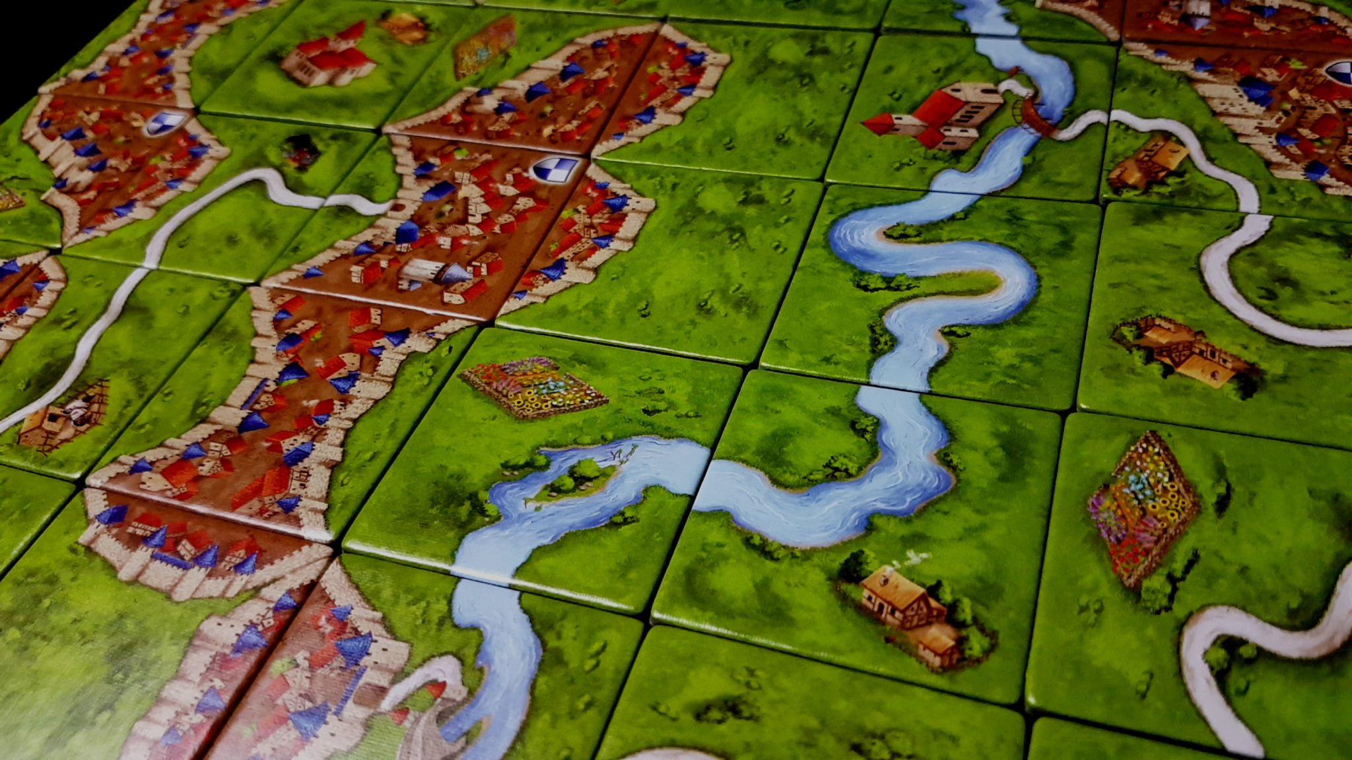

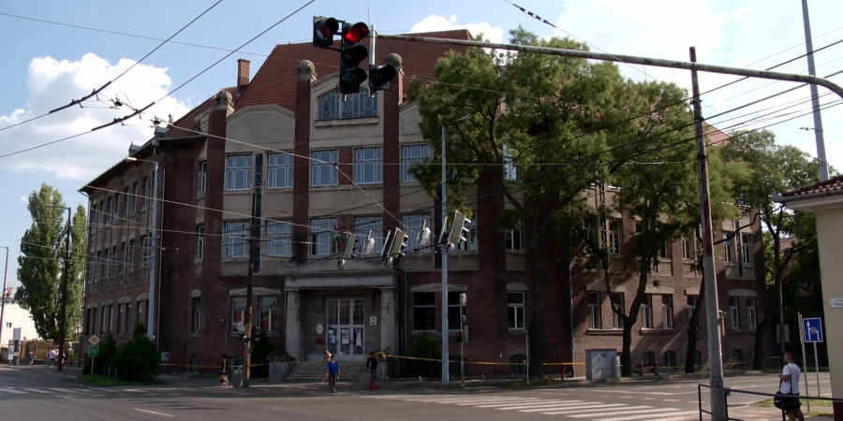

Carcassonne
Debreceni SZC Mechwart András Gépipari és Informatikai Technikum
Készítette az IndexOutOfRange csapat:
Barizs Márton Dániel
Beke Tamás
Gajdos Csanád
Felkészítő tanárunk:
Hagymási Gyula Levente

Slide 2
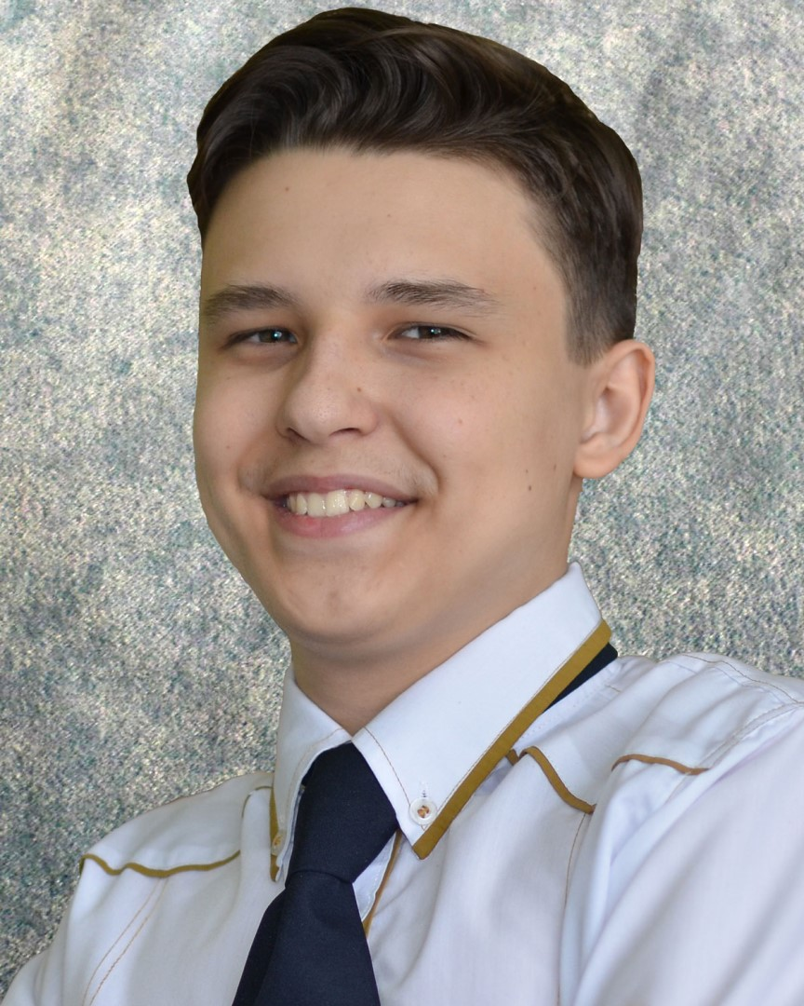
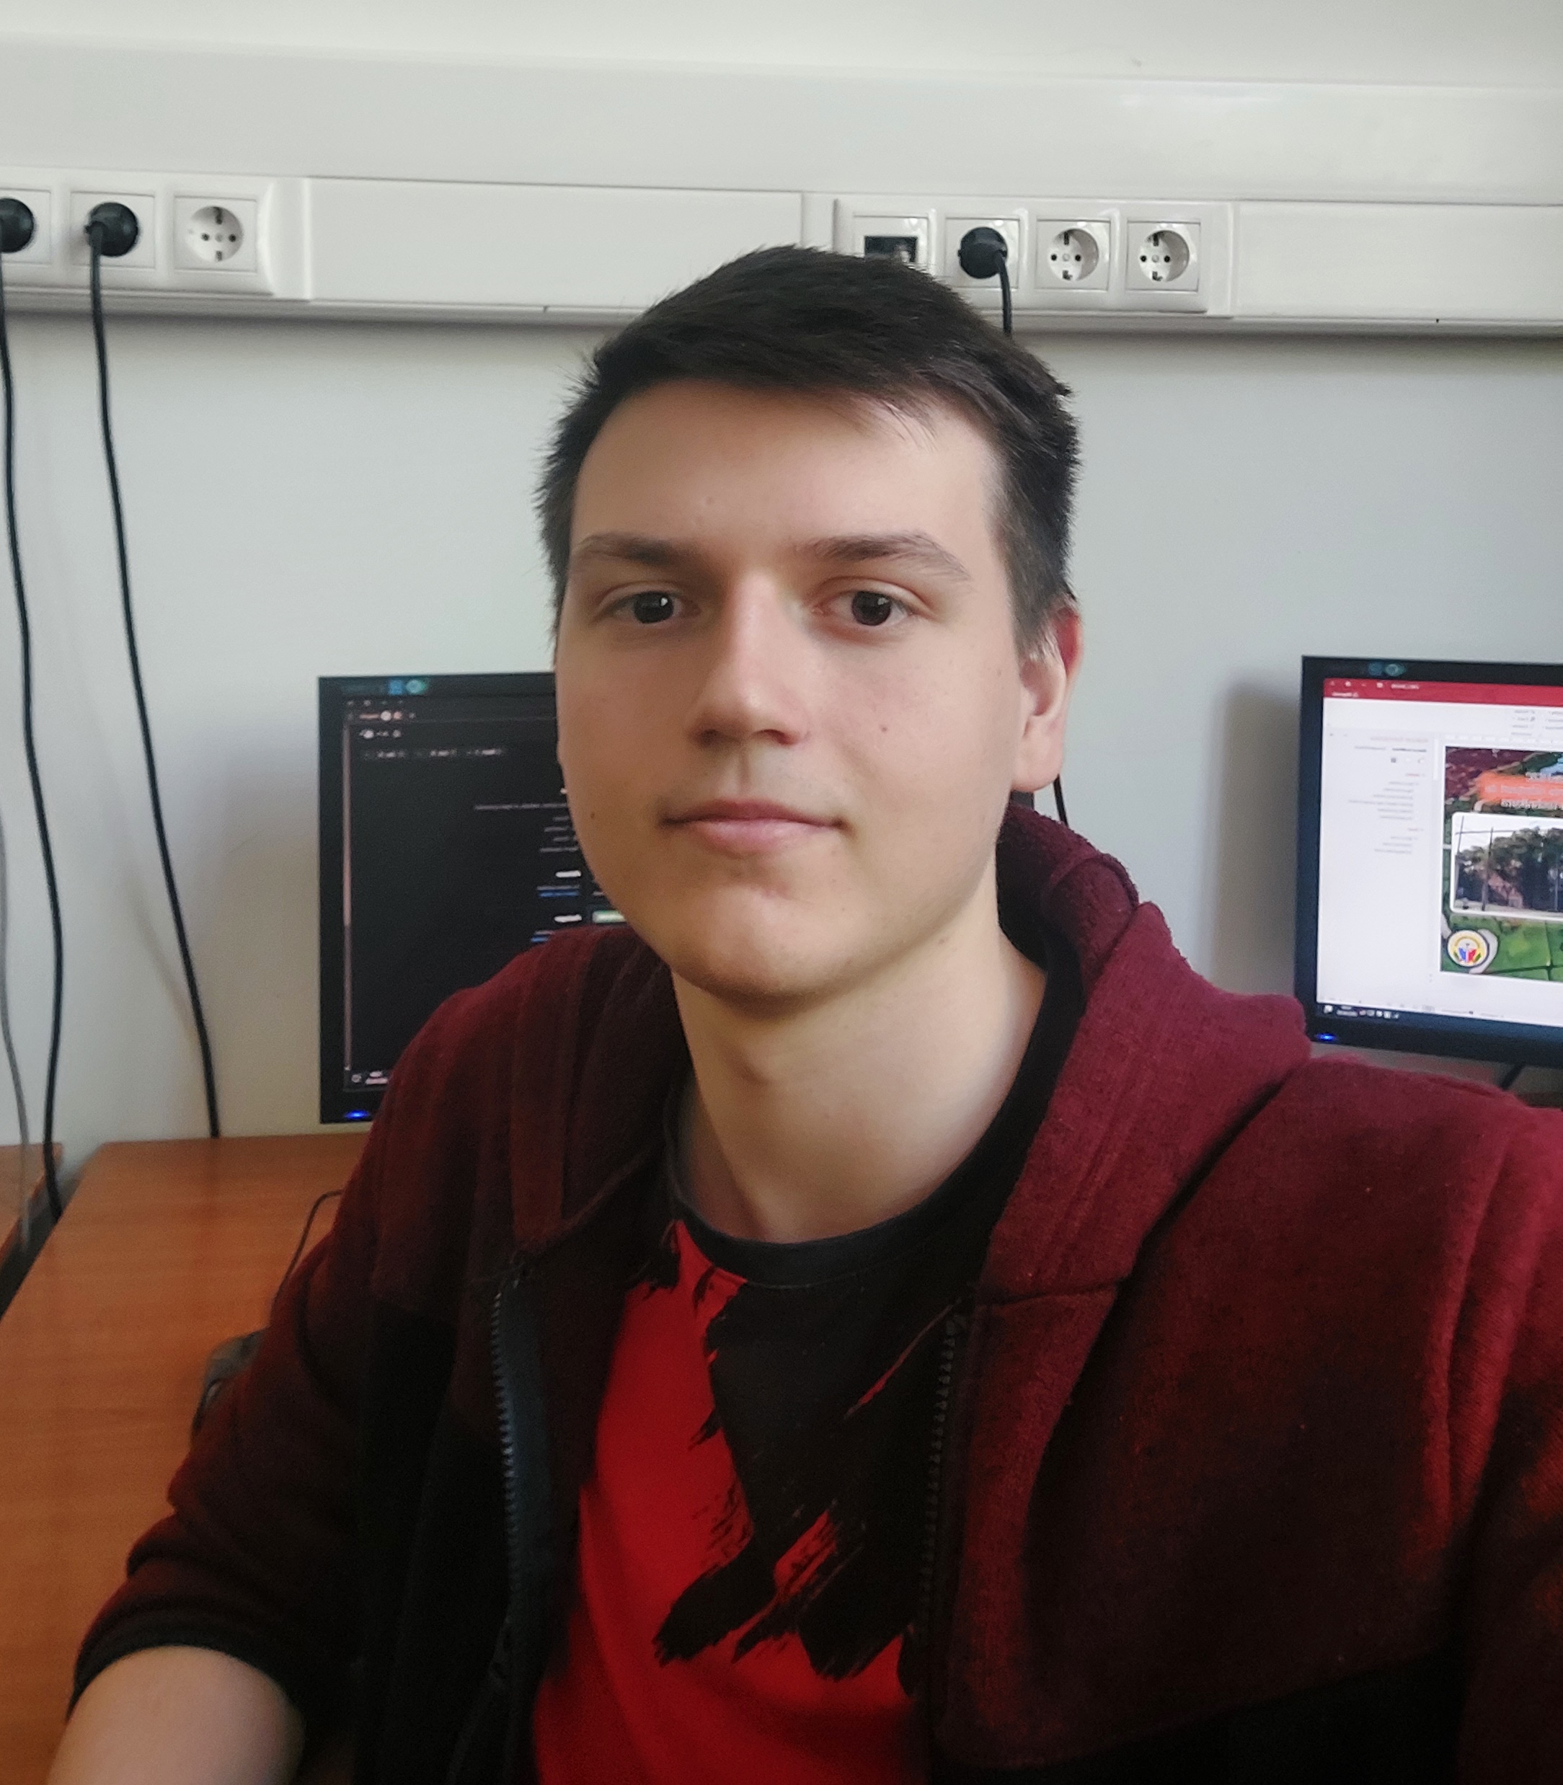
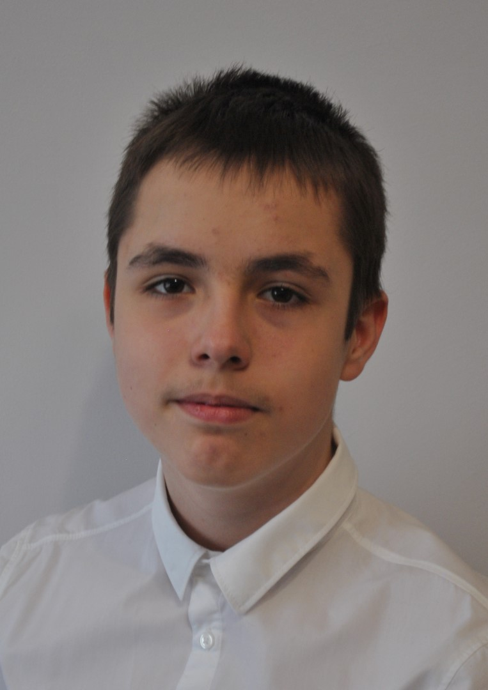
Csapat és feladatmegosztás
Barizs Márton Dániel
Gajdos Csanád
Beke Tamás
A projekt menedzselése
UI készítése
Egyéni design készítése a vezérlőkhöz
Termék tesztelése
Felhasználói dokumentáció elkészítése
Hibaüzenetek kezelése
Felugró ablakok kezelése
Termék tesztelése
Osztályok specifikálása
Pályagenerálás
Fájlkezelés, adattárolás
Termék tesztelése

Slide 3
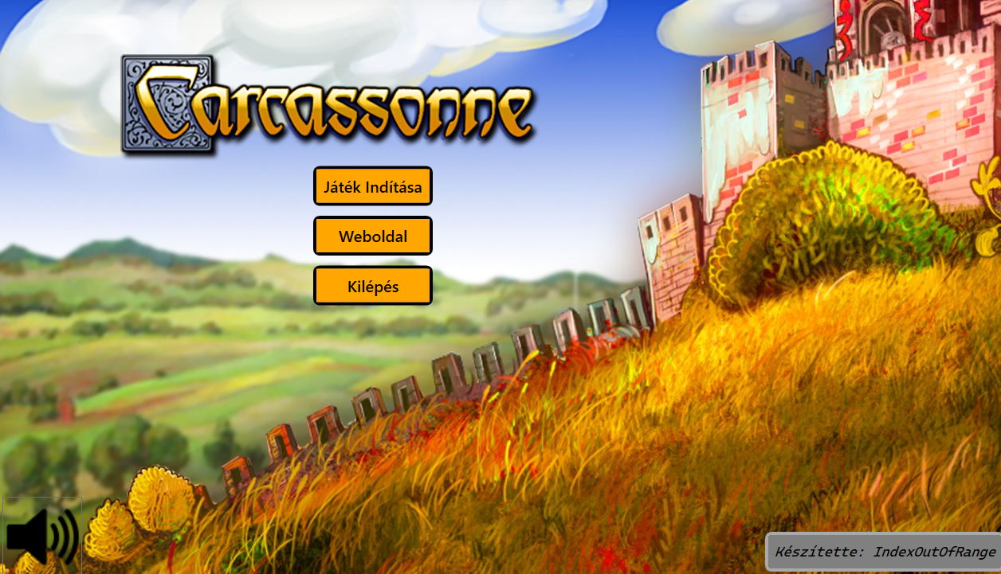
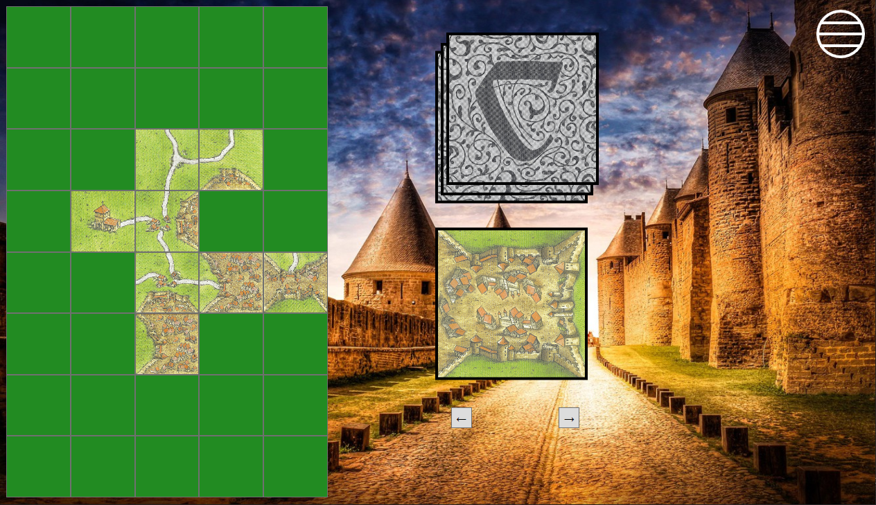
Futtatási környezet
Futtatási környezet: Visual Studio 2022
Programozási felület: WPF
Programozás nyelv: C#

Slide 4
Köszönjük a figyelmet, a szervezőknek a verseny lebonyolítását!

